Slide 1

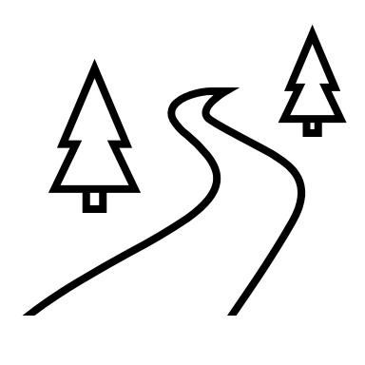



1825
1936
1971
1972
2003
Ransundet grundas av Olov Jönsson och Halvar Persson.
Väg bryts till byn och blir därmed mer tillgänglig.
Ransundets vilthägn invigs, som ska komma att locka många turister till byn.
Ransundets blir den sista byn i Härjedalen att elektrifieras.
Gatubelysning sätts upp i byn.

